Slide 1
Занятие по рисованию во первой младшей группе № 10 «Ладушки»
Тюлюш Ч.Ю.

Slide 2
Тема занятия по рисованию: «Колесо для машины»
Цели:
-закреплять умение правильно держать карандаш;
-учить рисовать круги;
-развивать мелкую моторику;
Задачи:
- Учить детей рисовать предметы круглой формы;
Закреплять знание цветов;
Воспитывать аккуратность;
- Развивать любознательность, внимание.

Slide 3
Демонстрационный материал: Доска
Раздаточный материал:
Листы бумаги с изображением нескольких небольших машин без колес, карандаши или фломастер, машины.

Slide 4
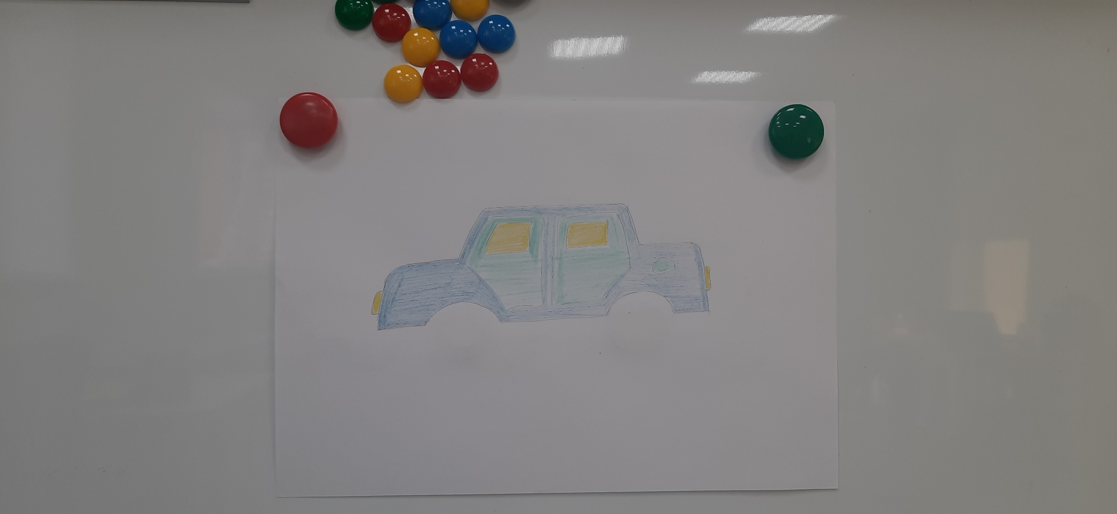
Раздаточный материал:

Slide 5
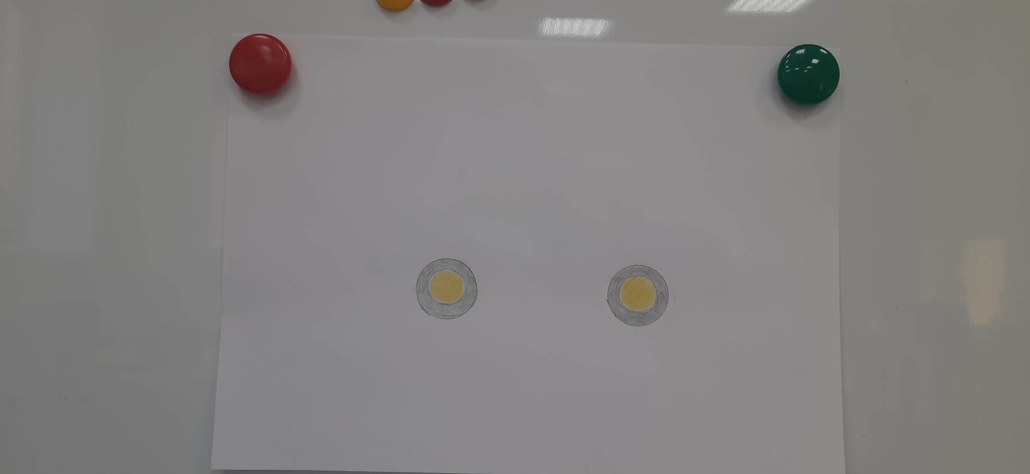
Раздаточный материал

Slide 6
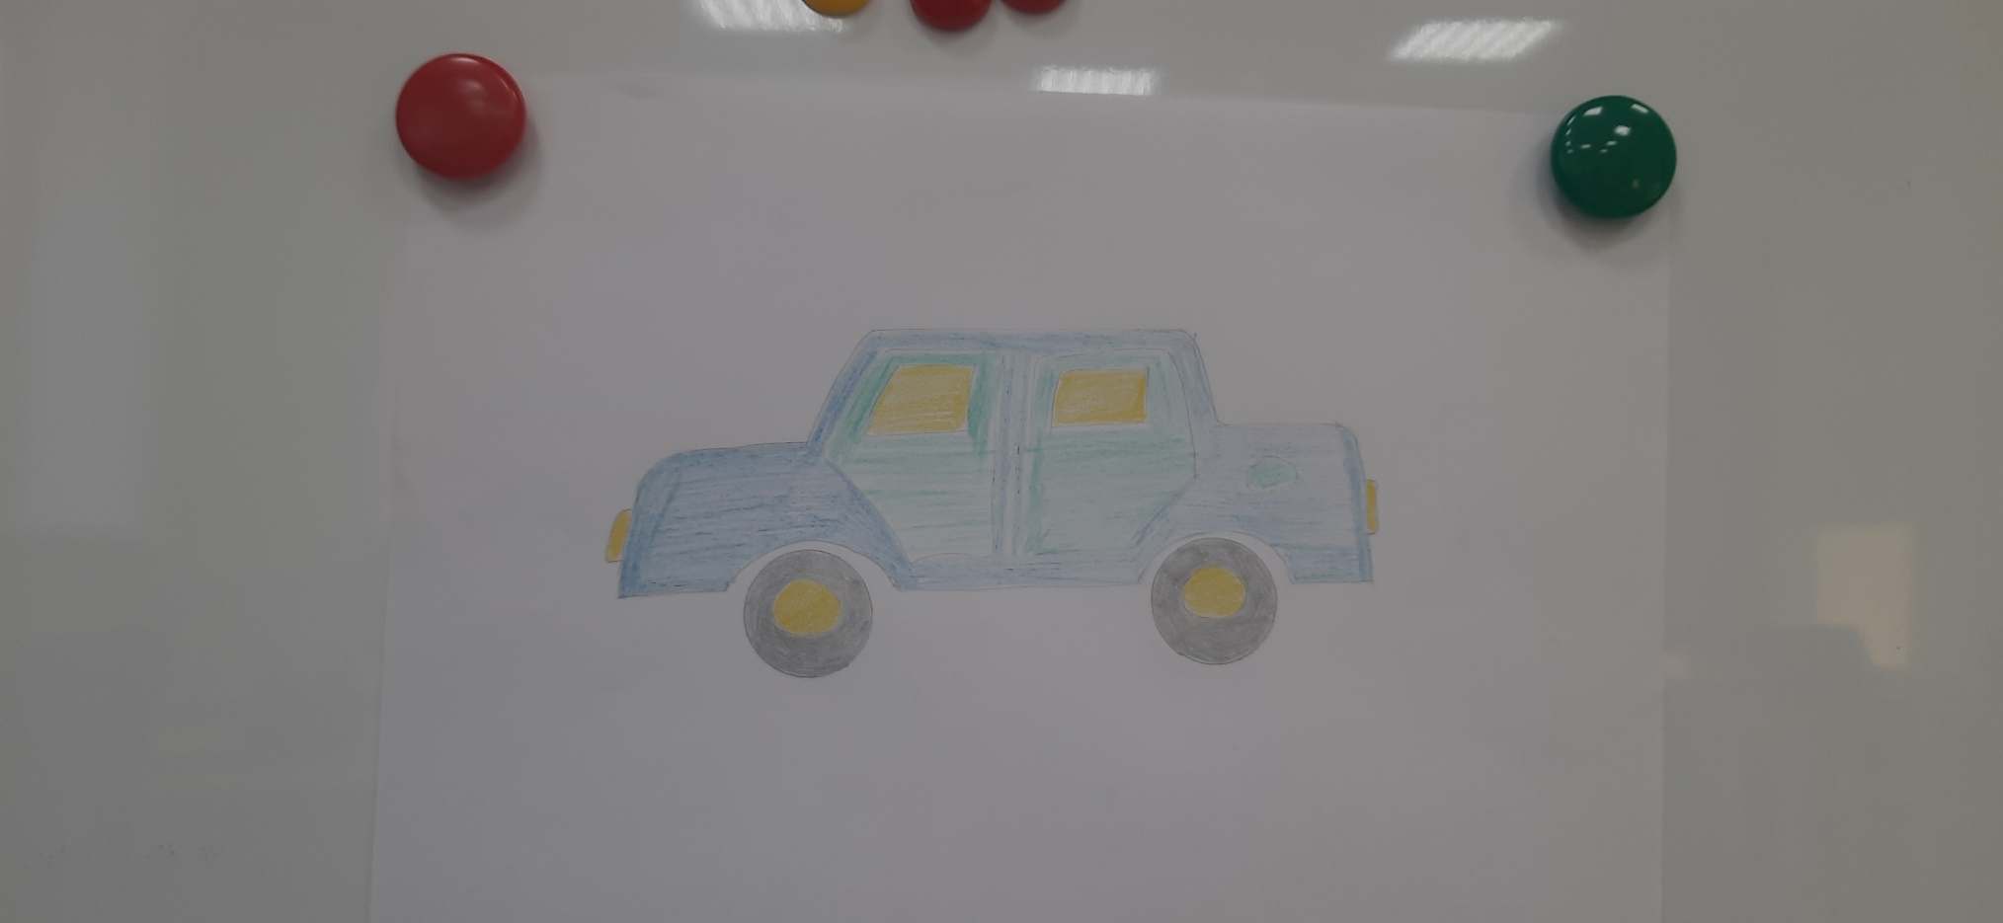
Раздаточный материал

Slide 7
Ход НОД
Воспитатель загадывает детям загадку:
«Пьет бензин, как молоко,
Может бегать далеко,
Есть четыре колеса,
Резиновые шины,
Мотор и тормоза….
Что это?
Ответы детей (машина).

Slide 8
Ход НОД
Ребята о чем это загадка? Конечно это машина! Дети отгадали загадку.
Воспитатель: Да ребята это автомобиль. Сегодня к нам в группу пришло письмо от Доктора Машинкова, а в нем я обнаружила вот такие картинки
(манишу без колеса, колеса, машину с колесом).
Доктор пишет «Я не успеваю вылечить машины, надеюсь, что дети из вашей группы помогут мне поставить колеса на машину».
Воспитатель: Ну что ребята поможем Доктору?
Дети: Да.
А теперь ребята давайте дорисуем недостающие колеса для машины.

Slide 9
Физминутка.
Нам необходимо размять наши ручки, давайте поиграем.
Би-би-би - гудит машина,
(дети бьют кулачками одну об другую)
Тук-тук-тук – мотор стучит,
(ритмично хлопают ручками),
Едем-едем-едем,
(ритмично похлопывают ногами) Шины трутся о дорогу- шу-шу-шу,
(потирают ладони),
Быстро катятся колеса, Та-та-та, вперед спешат,
(делают ритмичную вертушку руками).

Slide 10
Ход НОД
Воспитатель:
А теперь ребята правильно берем в руки карандаши,
правильно рисуем колеса,
правильно выбираем цвет,
выбираем цвет для колес,
и рисуем аккуратно колеса нашим машинам,
а затем аккуратно закрашиваем колеса.

Slide 11
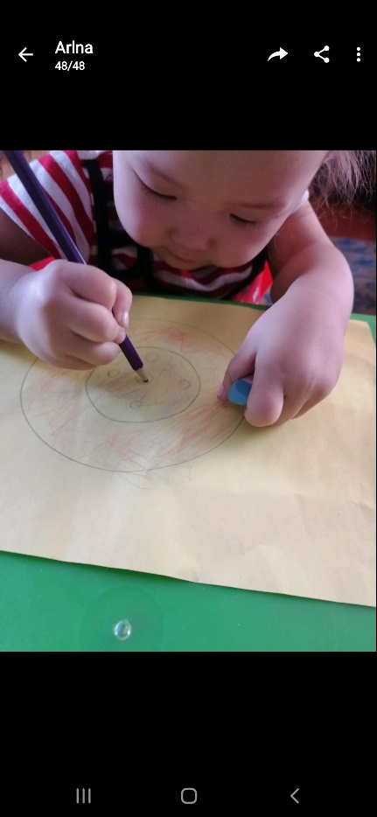
Работы детей:

Slide 12
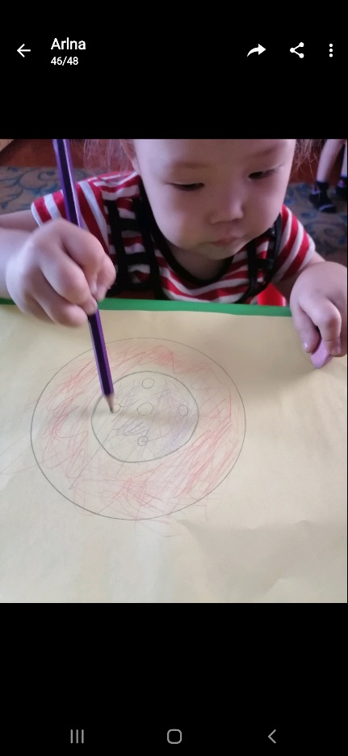
Итог работы:

Slide 13
Рефлексия
Вот и ребята мы справились с задачей Доктора Машинковой,
помогли ей поставить колеса на машины!
Вы все молодцы ребята!

